Slide 1
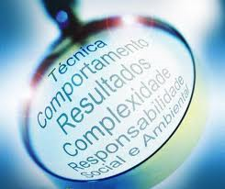
Visualização da Informação
Andrêza Leite
ala4@cin.ufpe.br
Armanda Oliveira
amcao@cin.ufpe.br

Slide 2
Roteiro
Visualização da Informação(VI)
O que é? Pra que serve? Por que usar?
Processo de VI
Aplicação de VI para Recuperação de Informação(RI)
Análise de Visualizações
Técnicas de Visualização
Ferramentas
Pex
Many Eyes
Problemas
Desafios

Slide 3
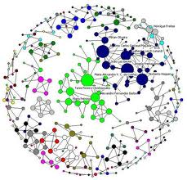
Visualização da Informação(VI)
A Visualização da informação “é uma área emergente da ciência que estuda formas de apresentar dados visualmente de tal modo que relações entre os mesmos sejam melhor compreendidas ou novas informações possam ser descobertas.” (Nascimento; Ferreira, 2005).
Notes:
NASCIMENTO, H. A. do; FERREIRA, C. B. R. Visualização de Informações - Uma Abordagem Prática. In: UNISINOS, 2005. Rio Grande do Sul. XXV Congresso da Sociedade Brasileira de Computação. Rio Grande do Sul: São Leopoldo, 2005, p. 1262-1312.
FREITAS, C. M. D. S. Et al. Introdução a Visualização da Informações. RITA- Revista de Informática Teórica e aplicada, instituto de informática UFRGS, porto Alegre, v.8, n. 2, p. 143-158, out., 2001.

Slide 4

Visualização da Informação(VI)
Pode ser definida ainda, segundo Freitas et al.(2001), como “área de aplicação de técnicas de computação gráfica, geralmente interativas, visando auxiliar o processo de análise e compreensão de um conjunto de dados, através de representações gráficas manipuláveis.”
Notes:
A visualização pode ser compreendida como uma interface amigável que facilita a compreensão do usuário acerca de determinada informação, a qual, sem uma visualização, exigiria maior esforço para ser compreendida, pois a apresentação de dados de forma gráfica (através de imagens, figuras, e quaisquer outros recursos gráficos) permite ao usuário utilizar sua percepção visual para melhor analisar e compreender a informação.

Slide 5
Visualização da Informação(VI)
Processo de VI
Haber e Macnabb propuseram um Modelo de Referência simples, esse modelo é responsável por filtrar os dados e mapea-los numa representação geométrica.
Notes:
Para utilizar uma técnica de visualização é necessário que sejam identificados alguns componentes essenciais. Esses componentes são encontrados a partir de um modelo de referência [Haber and Macnabb90].
À sequência de atividades “combináveis” de informações voltadas para uma representação visual, dá-se o nome modelo de referência.

Slide 6
Modelo de Ref. para Visualização
Processo de VI
Haber e Macnabb
Notes:
Haber e Macnabb propuseram um modelo de referência semples, esse modelo é responsável por filtrar os dados e mapeâ-los numa representação geométrica.

Slide 7
Modelo de Ref. para Visualização
De acordo com Card, Mackinlay e Shneiderman os itens que constituem esse modelo são:
Dados Brutos: fatos que ainda não foram processados. São coletados a partir de formulários, textos ou entrevistas, etc;
Tabelas de Dados: local onde os dados brutos são armazenados;
Estruturas Visuais: o mapeamento das tabelas de dados é feito em estruturas visuais, o que facilita o entendimento das informações.

Slide 8
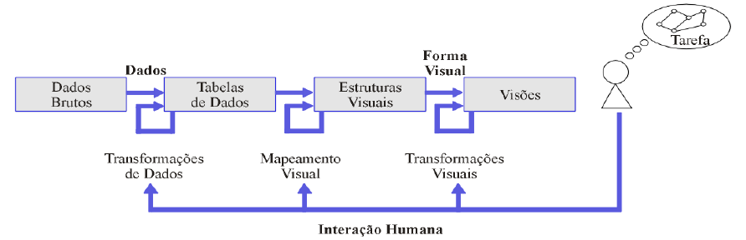
Visualização da Informação(VI)
Processo de VI
Chi e Campo
Notes:
Chi (1998) e Campo (1997) também propuseram um modelo de referência para visualização, que - por sua vez - era mais detalhado que o de Haber e Macnabb. No modelo de Chi e Campos o diferencial é que os estados dos dados são apresentados.

Slide 9
Visualização da Informação(VI)
Processo de VI
Chi e Campo
A grande dificuldade de se fazer o mapeamento é que nem sempre os dados a serem mapeados são relevantes para a estrutura visual.

Slide 10
Visualização da Informação(VI)
Processo de VI
Mapeamento
Dados Brutos
Triagem
Dados que Interessam
Seleção depende das características do público a qual se destina.
Notes:
Para que o mapeamento seja realizado da melhor maneira possível é necessário fazer uma triagem nos dados, de tal forma que somente sejam mapeados aqueles que realmente interessam. A seleção de um dado mapeamento, ou seja, da representação gráfica que será apresentada, dependerá das características do público ao qual ele se destina.
Os objetivos visíveis encontrados nos espaços das representações são chamados de marcas por Romani (2006). Nascimento e Ferreira em 2006 afirmam que “as marcas visuais são símbolos gráficos utilizados para representar os itens de dados”.
Segundo Tufte (1990) existem quatro tipos de marcas, são eles: os pontos (0D), as linhas (1D ou linear), as áreas (2D ou bi-dimensional) e os volumes (3D ou tridimensional). Estruturas visuais do tipo ponto ou linha são associadas às estruturas de grafos e àrvores. Os nós iniciam sempre em uma árvore, chamado de nó raiz, a partir do nó raiz seguem os outros níveis, constituídos pelos nós filhos.

Slide 11
Visualização da Informação(VI)
Processo de VI
Chi e Campo
Segundo Tufte (1983), para que as estruturas visuais tenham “excelência nos gráficos estatísticos” elas devem “conter idéias complexas comunicadas com clareza, precisão e eficiência”
A grande dificuldade de se fazer o mapeamento é que nem sempre os dados a serem mapeados são relevantes para a estrutura visual.

Slide 12
Visualização da Informação(VI)
Processo de VI
Chi e Campo
Tufte disse ainda que os gráficos precisam “mostrar os dados, induzir o observador a pensar sobre a substância ao invés da metodologia, design gráfico, evitar distorções, apresentar muitos números em espaço pequeno, tornar coerente os conjuntos de grandes dados, revelar os dados em vários níveis de detalhe”.
Segundo Tufte (1983), para que as estruturas visuais tenham “excelência nos gráficos estatísticos” elas devem “conter idéias complexas comunicadas com clareza, precisão e eficiência”
A grande dificuldade de se fazer o mapeamento é que nem sempre os dados a serem mapeados são relevantes para a estrutura visual.

Slide 13
Visualização da Informação(VI)
Processo de VI
Chi e Campo
Silva (2006) afirma que transformação visual é o processo de se criar novas visões a partir da estrutura visual. Essas novas visões são criadas a partir de modificações e do aumento de iteratividade da estrutura visual.
Notes:
Chi (1998) e Campo (1997) também propuseram um modelo de referência para visualização, que - por sua vez - era mais detalhado que o de Haber e Macnabb. No modelo de Chi e Campos o diferencial é que os estados dos dados são apresentados.
À sequência de atividades “combináveis” de informações voltadas para uma representação visual, dá-se o nome modelo de referência. Esse conceito foi elaborado por Card, Mackinlay e Shneiderman. O modelo de referência é basicamente o demonstrado na figura

Slide 14
Visualização da Informação(VI)
Processo de VI
Existem 3 tipos de transformações visual:
A investigação local
As distorções
O controle de pontos de vista

Slide 15
Visualização da Informação(VI)
Processo de VI
Existem 3 tipos de transformações visual:
A investigação local
As distorções
O controle de pontos de vista
Usa as informações das tabelas de dados, esse tipo de transformação utiliza das marcas na estrutura visual.
Realizam modificações sobre a estrutura visual e assim criam focos associados a cada visão de contexto, distorções permitem que sejam exibidos de forma simultânea o foco e o contexto através da distorção
Usa a transformação através de técnicas de aproximação e afastamento, movimentação, seleção e visão geral para tornar os detalhes mais visíveis
Notes:
Segundo Tufte (1990) existem quatro tipos de marcas, são eles: os pontos (0D), as linhas (1D ou linear), as áreas (2D ou bi-dimensional) e os volumes (3D ou tridimensional). Estruturas visuais do tipo ponto ou linha são associadas às estruturas de grafos e àrvores. Os nós iniciam sempre em uma árvore, chamado de nó raiz, a partir do nó raiz seguem os outros níveis, constituídos pelos nós filhos.

Slide 16
Visualização da Informação(VI)
Processo de VI
Existem 3 tipos de transformações visual:
A investigação local
As distorções
O controle de pontos de vista
os pontos (0D), as linhas (1D ou linear), as áreas (2D ou bi-dimensional) e os volumes (3D ou tridimensional)
Usa as informações das tabelas de dados, esse tipo de transformação utiliza das marcas na estrutura visual.
Realizam modificações sobre a estrutura visual e assim criam focos associados a cada visão de contexto, distorções permitem que sejam exibidos de forma simultânea o foco e o contexto através da distorção
Usa a transformação através de técnicas de aproximação e afastamento, movimentação, seleção e visão geral para tornar os detalhes mais visíveis
Notes:
Segundo Tufte (1990) existem quatro tipos de marcas, são eles: os pontos (0D), as linhas (1D ou linear), as áreas (2D ou bi-dimensional) e os volumes (3D ou tridimensional). Estruturas visuais do tipo ponto ou linha são associadas às estruturas de grafos e àrvores. Os nós iniciam sempre em uma árvore, chamado de nó raiz, a partir do nó raiz seguem os outros níveis, constituídos pelos nós filhos.

Slide 17
Visualização da Informação(VI)
Processo de VI
Existem 3 tipos de transformações visual:
A investigação local
As distorções
O controle de pontos de vista
Usa as informações das tabelas de dados, esse tipo de transformação utiliza das marcas na estrutura visual.
Realizam modificações sobre a estrutura visual e assim criam focos associados a cada visão de contexto, distorções permitem que sejam exibidos de forma simultânea o foco e o contexto através da distorção
Usa a transformação através de técnicas de aproximação e afastamento, movimentação, seleção e visão geral para tornar os detalhes mais visíveis
Notes:
Segundo Tufte (1990) existem quatro tipos de marcas, são eles: os pontos (0D), as linhas (1D ou linear), as áreas (2D ou bi-dimensional) e os volumes (3D ou tridimensional). Estruturas visuais do tipo ponto ou linha são associadas às estruturas de grafos e àrvores. Os nós iniciam sempre em uma árvore, chamado de nó raiz, a partir do nó raiz seguem os outros níveis, constituídos pelos nós filhos.

Slide 18
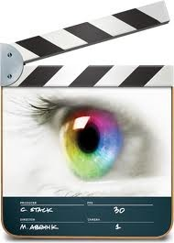
Visualização da Informação(VI)
http://www.youtube.com/watch?v=DHMJJwouq5I

Slide 19
Visualização da Informação(VI)
Aplicação para Recuperação de Informação(RI) ?
Os Sistemas de RIs dizem respeito a um sistema de operações interligadas para identificar, dentre um grande conjunto de informações, aquelas que são de fato úteis, ou seja, que estão de acordo com a necessidade expressa pelo usuário(Araújo Junior 2007 ).
Notes:
ARAUJO JUNIOR, R. H. Precisão no processo de busca e Recuperação da informação. Brasília: Thesaurus, 2007.
Com o avanço das tecnologias de informação na sociedade atual, dita Sociedade da informação, os usuários se deparam, diariamente, com grandes volumes de informação, de diversas fontes e formatos.
Para auxiliar o usuário a recuperar informações pertinentes existem os Sistemas de Recuperação de Informação (SRIs), que visam satisfazer suas necessidades informacionais.
A sobrecarga de informações é um dos principais fatores que dificultam a recuperação de resultados relevantes à necessidade do usuário . Além da sobrecarga de informações os SRIs enfrentam outros problemas como a dificuldade do usuário em expressar ao sistema sua real necessidade e em dominar o vocabulário usado pelo sistema na indexação, bem como a dificuldade do sistema em compreender a necessidade expressa e recuperar para o usuário os documentos que satisfaçam essa necessidade (SOUZA, 2006).
O uso de técnicas de visualização da informação pode minimizar a dificuldade enfrentada pelos SRIs em recuperar resultados relevantes pois proporciona uma interface amigável que permite ao usuário interagir com o sistema facilitando a busca, localização e recuperação da informação de seu interesse, viabilizando a possibilidade de compreensão de como está organizada a informação no sistema, oferecendo uma visão geral dos assuntos tratados, e contextualizando o resultado da busca de forma a satisfazer a necessidade informacional do usuário.

Slide 20
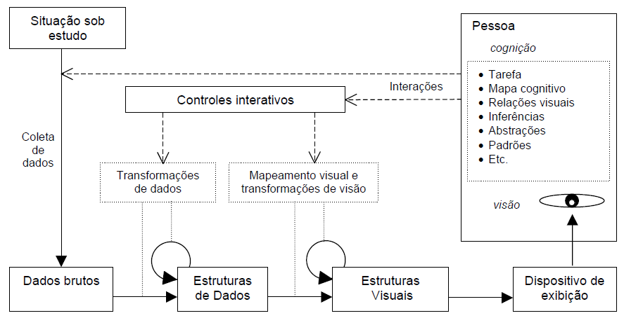
Visualização da Informação(VI)
Relembrando o Processo de VI
Notes:
Este processo está representado no diagrama da Figura 1, obtido pela sumarização de alguns diagramas representativos do processo de Visualização de Informação [Card et al. 1999; Ware 2004; Spence 2001]. Nessa figura, um indivíduo possui em mente a tarefa de estudar uma situação particular e obter informações relevantes sobre ela. Para tanto, é necessário inicialmente coletar dados sobre essa situação, a partir dos quais se deseja obter as informações necessárias. A coleta desses dados pode ser feita por sistemas computacionais, por diferentes dispositivos como sensores e câmeras, ou manualmente pelo próprio indivíduo. O conjunto de dados brutos coletados pode ser heterogêneo, contendo datas, medidas, quantidades, códigos, descrições, coordenadas espaciais, imagens, vídeos, arquivos diversos, endereços de sites da Internet, entre outros. Diferentes entidades, atributos e relacionamentos podem estar representados nesse conjunto de dados.
Dada essa multiplicidade e heterogeneidade de dados, recuperar informação exige primeiramente a tarefa de organizar esses dados, de forma que alguma informação possa ser obtida pela consulta e comparação de entidades similares, de suas características e dos relacionamentos entre diferentes entidades. Esta tarefa de tratamento de dados envolve organizar esses dados em estruturas (ou tabelas), e é denominada transformação de dados [Card et al. 1999]. Quando os dados a serem tratados estão armazenados em um SGBD, essa transformação pode ser desnecessária, pois a organização do próprio banco de dados pode ser utilizada. Por outro lado, há casos em que essas transformações são necessárias, pois a situação estudada apresenta muitos dados dispersos e sem relacionamento aparente (como pode ocorrer na coleta manual de dados), exigindo organização para ser mais bem compreendido.
Esse primeiro nível de organização de dados pode não ser suficiente para que o indivíduo obtenha informações relevantes sobre a situação estudada. Nesses casos, ordenação, cálculo de médias e classificação de características são algumas operações que podem ser aplicadas sobre as estruturas de dados obtidas. Essas novas transformações de dados permitem classificar e agregar entidades que compartilham características semelhantes, possibilitando a sumarização e abstração do conjunto de dados coletado [Card et al. 1999]. Algoritmos de recuperação de informação, como os utilizados para cálculo de similaridades entre imagens [Torres et al. 2003], também podem ser usados para, a partir dos dados brutos, extrair dados que sejam mais relevantes com relação à tarefa de análise. Mesmo após diferentes operações de classificação e de agregação de dados, o conjunto de dados disponível pode ser ainda suficientemente grande (em quantidade de dados e em número de dimensões) para se conseguir obter informação relevante. Isso acontece porque a representação de dados em formato textual exige que se faça um processamento visual controlado [Card et al. 1999] desses dados, um processo que é detalhado, serial, lento e de baixa capacidade de dados. Informações representadas graficamente, por outro lado, tendem a ser processadas de maneira mais automática pela visão, em um processo mais superficial, paralelo (no sentido de obter várias informações simultaneamente), rápido e de capacidade elevada. Dessa forma, representar graficamente os dados a serem analisados é interessante do ponto de vista da obtenção de informação, pois faz com que não apenas mecanismos computacionais sejam usados para a análise de dados, mas também recursos da visão e da cognição humana. Nesse sentido, um estudo de Larkin e Simon (1987) estendido por Card et al. (1999) aponta diferentes aspectos pelos quais visualizações podem possibilitar uma ampliação cognitiva (ou seja, uma maior facilidade no uso e aquisição de conhecimento): (1) aumentando os recursos de memória e de processamento disponíveis
para usuários, através do uso direto dos recursos do sistema visual e da memória de trabalho externa e visual; (2) reduzindo a busca por informação, de diversas formas: agrupando ou relacionando visualmente informações, compactando-as, exibindo uma visão geral ou mesmo mostrando detalhes sob demanda; (3) usando representações visuais para melhorar a detecção de padrões; (4) habilitando operações de inferência perceptiva, como tornar óbvia a resposta de um problema através de uma representação visual; (5) usando mecanismos de atenção perceptiva para efetuar monitoramento de uma grande quantidade de eventos potenciais; e (6) codificando informação numa mídia manipulável.
Para que essa ampliação cognitiva possa ocorrer, é importante definir de maneira apropriada o modo como as estruturas de dados são transformadas em estruturas visuais, processo este chamado de mapeamento visual. Esse processo deve levar em conta quais as características dos dados a serem representados, das propriedades visuais que podem ser usadas para representar esses dados, da interface humano-computador envolvida no processo (no caso, a tela de exibição dos dados e os dispositivos de recebimento de interações do usuário), e da visão e cognição humana.

Slide 21
Visualização da Informação(VI)
Aplicação para Recuperação de Informação(RI) ?
No contexto da RI a visualização auxilia numa busca efetiva, orientando o usuário para a informação desejada, auxiliando no entendimento do contexto dos resultados retornados facilitando a seleção de informações mais relevantes segundo sua necessidade.
Notes:
ARAUJO JUNIOR, R. H. Precisão no processo de busca e Recuperação da informação. Brasília: Thesaurus, 2007.
Com o avanço das tecnologias de informação na sociedade atual, dita Sociedade da informação, os usuários se deparam, diariamente, com grandes volumes de informação, de diversas fontes e formatos.
Para auxiliar o usuário a recuperar informações pertinentes existem os Sistemas de Recuperação de Informação (SRIs), que visam satisfazer suas necessidades informacionais.
A sobrecarga de informações é um dos principais fatores que dificultam a recuperação de resultados relevantes à necessidade do usuário . Além da sobrecarga de informações os SRIs enfrentam outros problemas como a dificuldade do usuário em expressar ao sistema sua real necessidade e em dominar o vocabulário usado pelo sistema na indexação, bem como a dificuldade do sistema em compreender a necessidade expressa e recuperar para o usuário os documentos que satisfaçam essa necessidade (SOUZA, 2006).
O uso de técnicas de visualização da informação pode minimizar a dificuldade enfrentada pelos SRIs em recuperar resultados relevantes pois proporciona uma interface amigável que permite ao usuário interagir com o sistema facilitando a busca, localização e recuperação da informação de seu interesse, viabilizando a possibilidade de compreensão de como está organizada a informação no sistema, oferecendo uma visão geral dos assuntos tratados, e contextualizando o resultado da busca de forma a satisfazer a necessidade informacional do usuário.

Slide 22
Visualização da Informação(VI)
Análise de Visualizações
Segundo Nascimento e Ferreira (2005), dois conceitos devem ser observados em sistemas que utilizam linguagem gráfica: expressividade e efetividade.
É considerada expressiva a visualização que é capaz de expressar todos os dados de interesse do usuário e nenhum dado a mais ou a menos, ou seja, fora do contexto.
A Visualização é considerada efetiva quando facilita a compreensão dos dados apresentados pela estrutura, de forma que o usuário localize a informação desejada sem erros de interpretação.
Notes:
Expressividade e efetividade são aspectos importantes que devem estar presentes em todo sistema de Visualização da Informação, pois sem os mesmos uma visualização pode não ser capaz de auxiliar na recuperação de informações relevantes por sobrecarregar o usuário com informações não desejadas ou por ser de difícil entendimento, podendo induzir o usuário a uma interpretação errônea, e assim dificultar o a localização de informações precisas.
NASCIMENTO, H. A. do; FERREIRA, C. B. R. Visualização de Informações - Uma Abordagem Prática. In: UNISINOS, 2005. Rio Grande do Sul. XXV Congresso da Sociedade Brasileira de Computação. Rio Grande do Sul: São Leopoldo, 2005, p. 1262-1312.

Slide 23
Técnicas de Visualização da Informação

Slide 24
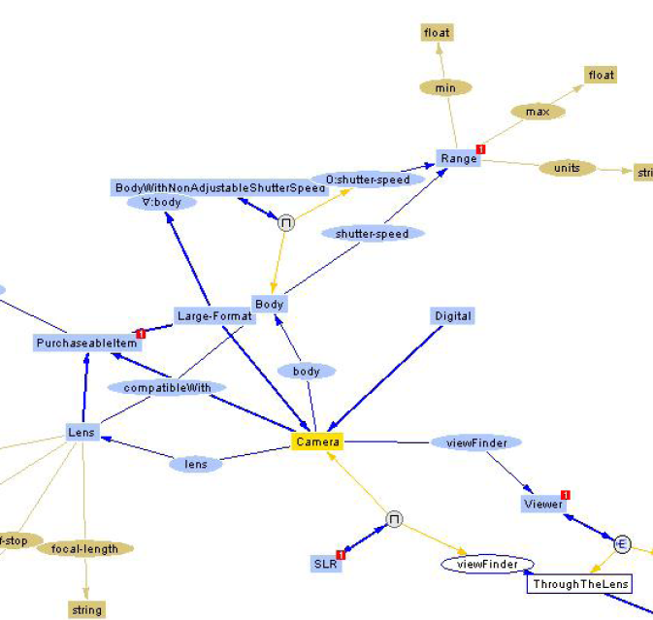
Técnicas de VI
Desenho de Grafos
Modelos matemáticos
formados por estruturas
simples que consistem de
um conjunto de vértices
e um conjunto de arestas;

Slide 25
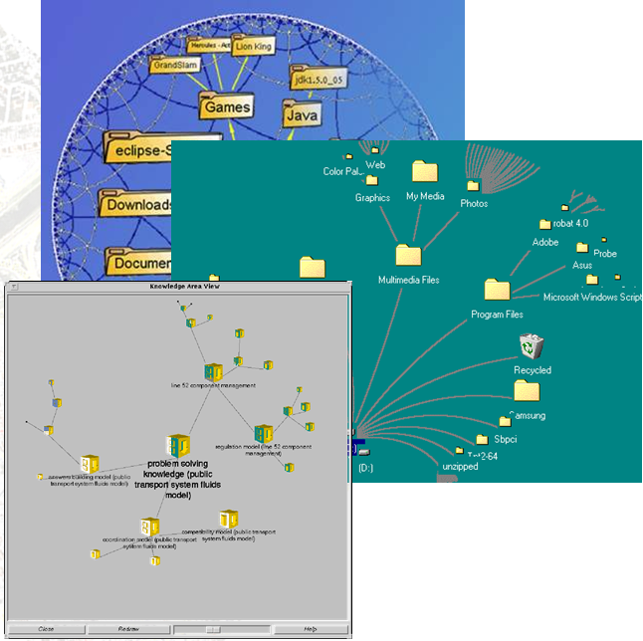
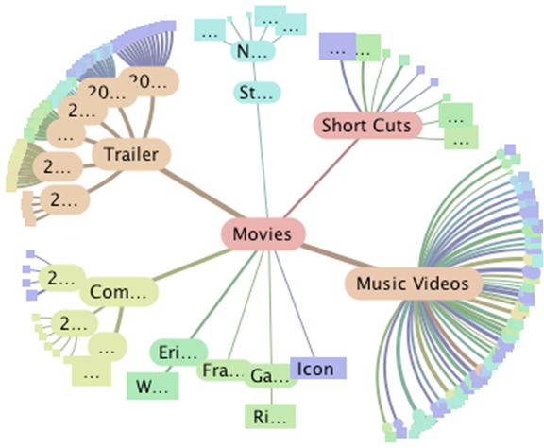
Técnicas de VI
Browser Hiperbólico
ou Mapa Hiperbólico:
apresenta uma visão geral
dos dados a serem visualizados,
destacando uma área específica
de interesse.
A estrutura de uma árvore é
mapeada em uma representação
no plano hiperbólico onde há
uma distribuição radial dos conceitos.

Slide 26
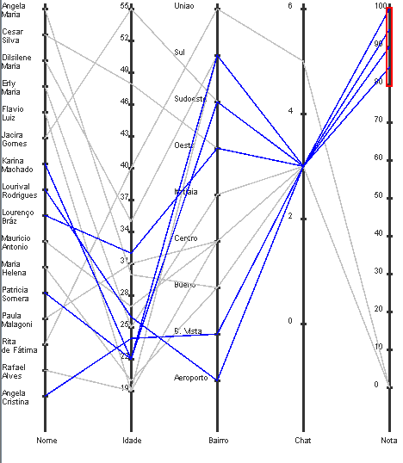
Técnicas de VI
Coordenadas Paralelas
mapeia um espaço
n- dimensional em uma
estrutura bidimensional
que usa n eixos paralelos
verticais equidistantes,
denominados coordenadas.
os eixos verticais são as
dimensões dos dados, uma
linha representa cada
item de dado.

Slide 27
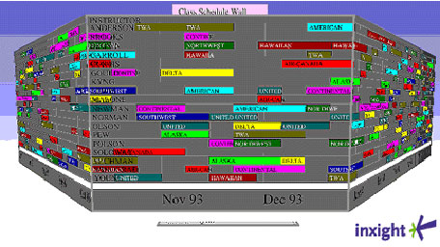
Técnicas de VI
Perspective Wall
permite a visualização
de informações lineares
em uma planilha na
forma de retângulo horizontal.
Fornece uma perspectiva
3D do resultado.

Slide 28
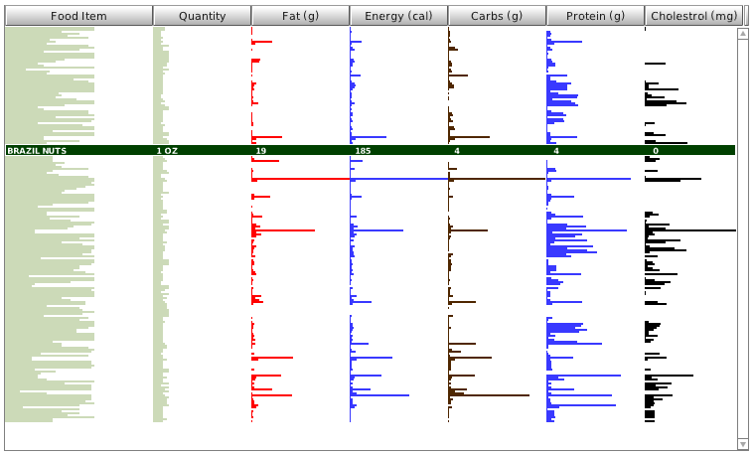
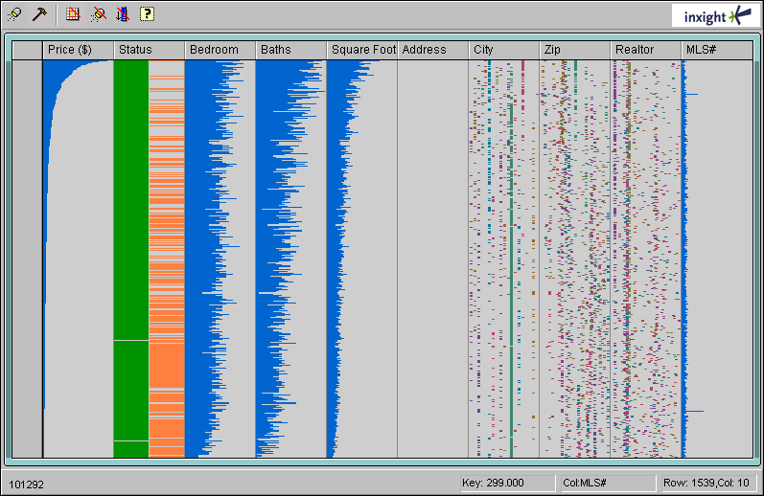
Técnicas de VI
Table Lens
visualização de uma
tabela onde os dados
de interesse aparecem
expandidos e os demais itens,
de forma compactada.
As linhas da tabela
são vistas como
linhas de pixels.

Slide 29
Ferramentas

Slide 30
PEx – Projection Explorer
É uma ferramenta construída em Java, utilizada para criar e explorar representações visuais de documentos;
Foi adaptada para visualização de coleções de imagens, séries temporais, dentre outros;
Possui técnicas de projeção multidimensional e funcionalidades implementadas, como coordenação e busca textual.
Notes:
A Pex foi, inicialmente, uma ferramenta desenvolvida em Java para criação e exploração de representações visuais de documentos. Posteriormente doi adaptada para a visualização de coleções de imagens, séries temporias e etc. Essa ferramenta possui diversas técnicas de projeção multidimensional e várias funcionalidades já implementadas, como coordenação e busca textual.
Ele incorpora várias técnicas de projeção e oferece uma gama de funcionalidades para criar representações visuais e interagindo com eles em busca de interessantes relações de dados.

Slide 31
PEx – Projection Explorer
Pode ser dividido em 4 etapas:
Pré – processamento;
Cálculo da matriz de distâncias;
Projeção;
Apresentação/Interação com usuário.

Slide 32
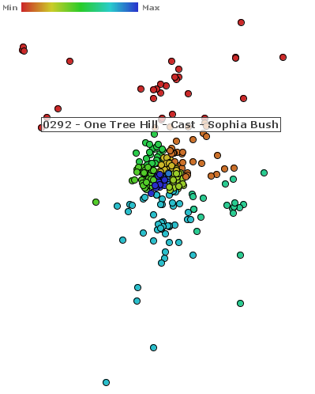
PEx – Projection Explorer
Visualização:
Para projeções com
saída 2D, cada ponto
representa um elemento
de dados;
A proximidade do
ponto indica uma
estreita relação entre
os elementos de dados
correspondentes.
Notes:
Projeções para a saída do espaço 2D um conjunto de pontos colocado em um avião, onde cada ponto representa um elemento de dados, ea proximidade ponto indica a probabilidade de uma estreita relação entre os elementos de dados correspondentes, de acordo com a medida de similaridade escolhido

Slide 33
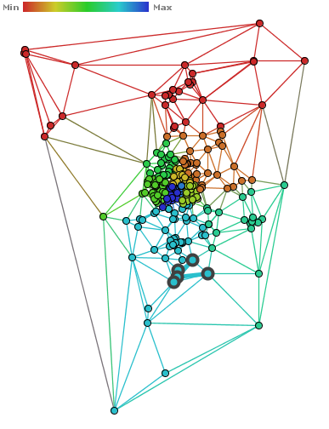
PEx – Projection Explorer
Exploração:
Cada ponto de dado é
exibido como um círculo,
chamado de nó;
As ligações são exibidas
entre nós e transmitem
algum tipo de relação entre
os pontos dados, formando
gráficos ou triangulação.
Notes:
Para fins de exploração de cada ponto de dados é exibido como um círculo, normalmente chamado um nó. As ligações podem ser exibidas entre nós para transmitir algum tipo de relação entre os pontos dados, formando um gráfico ou uma triangulação.

Slide 34
PEx – Projection Explorer
Processo de Projeções Visuais
O usuário pode alimentar o sistema das seguintes maneiras:
Coleção de Documentos (1);
Tabela de Dados Estruturada (2);
Matriz de Distância (3);
Notes:
O usuário pode alimentar o sistema com (1) um documento de cobrança, uma tabela de dados estruturada, (2) ou uma matriz de distância (3). Em primeiro caso, os documentos são convertidos em uma representação vetorial, a partir do qual são realizados cálculos de distância. Alternativamente, as distâncias podem ser calculados diretamente a partir do texto conjunto, ou uma matriz de distâncias podem ser alimentados no sistema. A partir de relações a uma distância de projecção 2D é gerado e os usuários podem interagir com a sua representação visual para ganhar percepção dos dados. PEx incorpora muitas funcionalidades adicionais para ajudar a exploração multidimensional das projeções de ambos os dados gerais da tabela e coleções de textos. Muitos dos que vão continuar a ser demonstrado na seção seguinte, como exemplificamos visualizações exploratório realizado em diferentes conjuntos de dados.

Slide 35
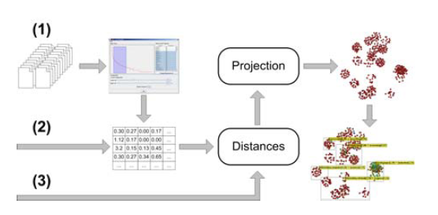
PEx – Projection Explorer
Em (1) os documentos são convertidos para uma representação vetorial;
Em (2) as distâncias são calculadas diretamente;
Em (3) a matriz de distância é inserida diretamente.
Notes:
A Figura 3 mostra todo o processo para gerar representações visuais interactivas de dados multidimensional no PEX.
Em (1) os documentos são convertidos para uma representação vetorial para depois ser calculada a distancia;
Em (2) as distâncias são calculadas diretamente;
Em (3) a matriz de distância é inserida diretamente.
Após um desses 3 passos, a distancia é calculada e a projeção 2D é gerada e os usuários podem interagir com a sua representação visual para ganhar percepção dos dados.

Slide 36
Many Eyes
Colaboração da IBM e do Collaborative User Experience;
Laboratório criado em 2004 por Martin Wattenberg;
Fernanda Viégas – trabalha com visualização e designer gráfico;
Objetivo:
“democratizar” a visualização da informação;
Permitir um novo tipo social de análise de dados.

Slide 37
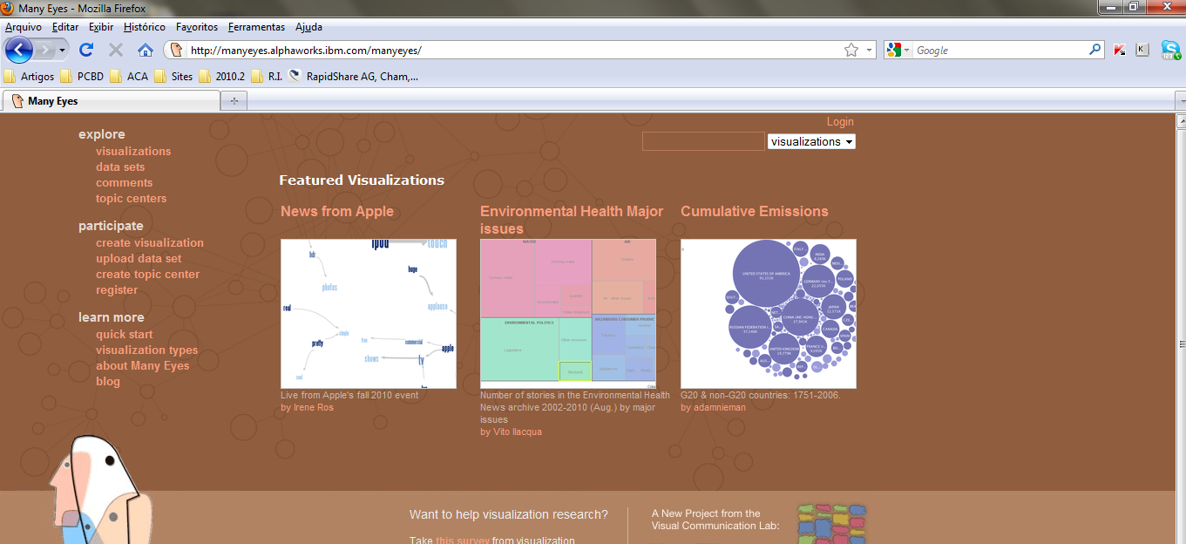
Many Eyes
http://manyeyes.alphaworks.ibm.com

Slide 38
Many Eyes
Em 2003 Fernanda Viégas criou um programa para visualização de arquivos de e-mail;
Garantir que a visualização de cada pessoa seria totalmente privado;
Os participantes procuraram medidas para compartilhar imagens, mailing, screenshots;
Revelou intensamente o lado social das visualizações.

Slide 39
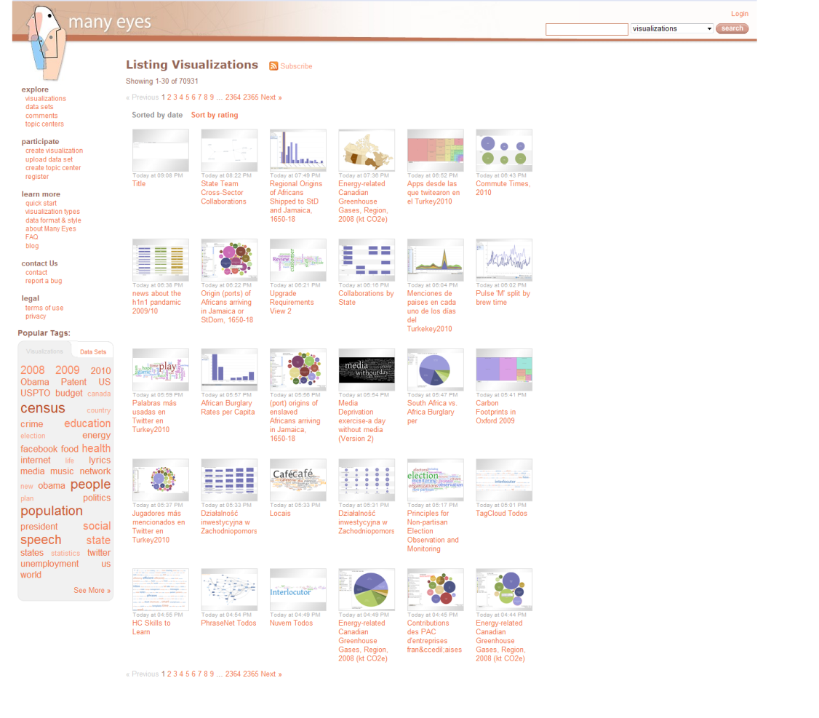
Many Eyes
Visualizações

Slide 40
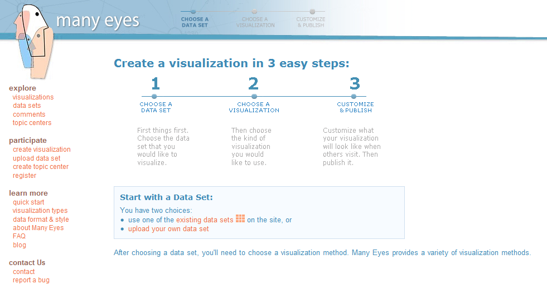
Many Eyes
Criação de Visualização

Slide 41
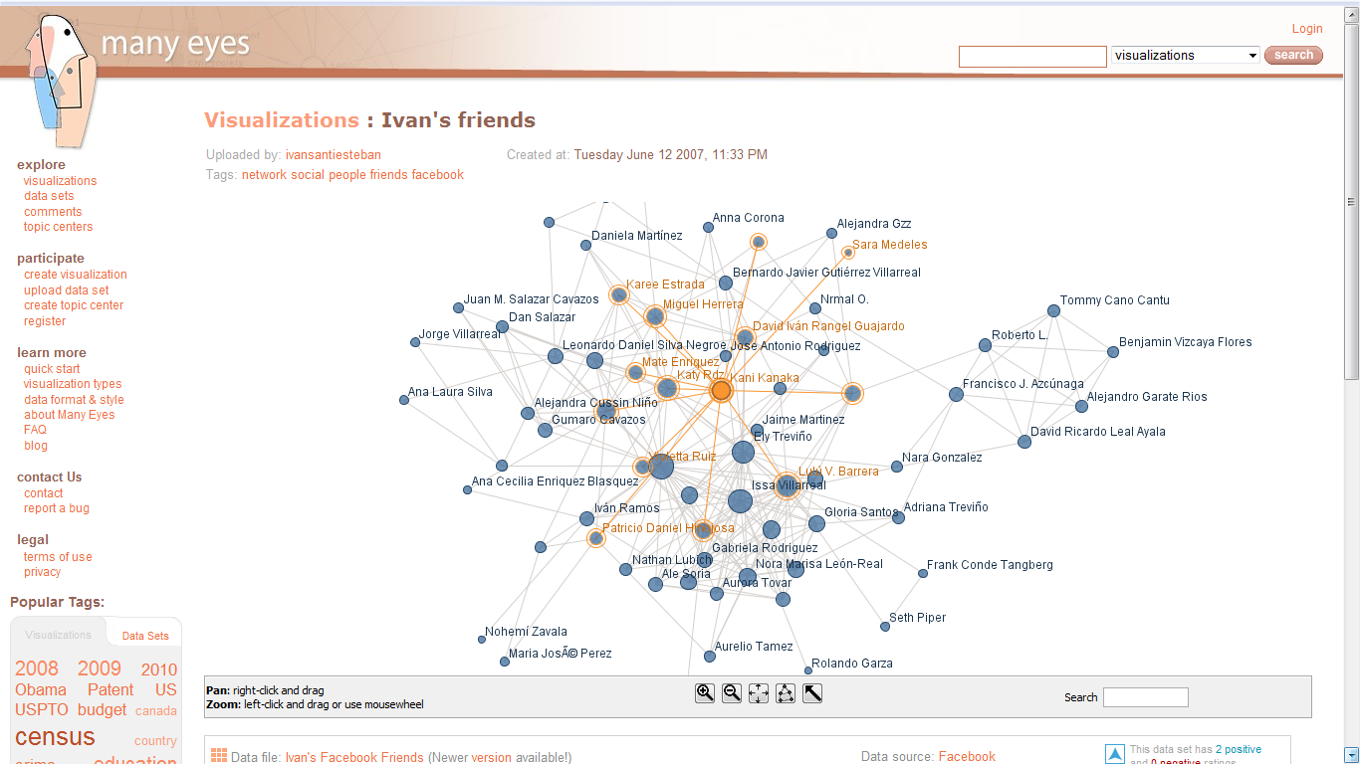
Many Eyes
Exemplo de Visualização:
Facebook – Ivan’s friends

Slide 42
Problemas de Visualização

Slide 43
Problemas de Visualização
Problemas Gerais
Grande volume de informação;
Representação ininteligível;
Eliminação de alguma informação sobre o conjunto de dados;
A comprovação de que visualizações em 3D são mais efetivas do que em 2D, para desenhos de grafos.
Notes:
Grande volume de informação e/ou representação ininteligível: o que faz ser necessario reduzir a quantidade de informacao, ou realizar algum estudo para ver qual informacao é mais relevante e deve estar presente no conjunto de dados.
Pode eliminar alguma da informação sobre o conjunto de dados: as informaçoes podem se misturar devido a falta de organizaçao e sendo assim alguma informacao relevante pode ser eliminada.
A comprovação de que visualizações em 3D são mais efetivas do que em 2D: a construção de uma imagem 3D é intutiva e ajuda na visualização de dados quando os mesmos já possuem uma representação geométrica intrínseca em três dimensões. No entanto, para outros tipos de dados como, por exemplo, desenho de grafos ainda não se pode aﬁrmar que 3D é melhor do que 2D.

Slide 44
Problemas de Visualização
Problemas em aberto
Técnicas de visualização voltadas para computadores convencionais;
Interesse de se disponibilizar para os dispositivos móveis as mesmas aplicações que hoje rodam em um PC;
Tais equipamentos apresentam obstáculos à visualização da informação:
Resolução da tela inferior de um monitor, implica em uma menor quantidade de dados a serem mostrados;
Dificulta a percepção de detalhes de uma imagem, mesmo se apresentada em um equipamento com alta resolução.
Notes:
As técnicas de visualização que são apresentadas estão voltadas para uso em um computador convencional. Contudo, com a popularização dos celulares e dos Assistentes Pessoais de Dados (como os Palms e os Pocket PCs), há um interesse cada vez maior de se disponibilizar para esses dispositivos as mesmas aplicações que hoje rodam em um PC.
Apesar do ganho em mobilidade, tais equipamentos infelizmente apresentam dois fortes obstáculos à visualização de informações. O primeiro é que a resolução de sua tela é em geral inferior a de um monitor moderno, o que implica em uma menor quantidade de dados que podem ser mostrados e, portanto, em uma baixa expressividade das visualizações.
O outro fator diz respeito ao tamanho reduzido da tela, que diﬁculta a percepção de detalhes de uma imagem, mesmo se apresentada em um equipamento com alta resolução.

Slide 45
Problemas de Visualização
Sugestões:
Utilizar técnicas de visualização que integram, em uma mesma imagem, uma visão global e uma região ampliada dos dados;
Aplicar animações para suavizar a transição da imagem.
Notes:
Uma sugestão visando compensar tais limitações consiste em utilizar técnicas de visualização que integram, em uma mesma imagem, uma visão global e uma região ampliada dos dados. Animações também devem ser empregadas para garantir uma transição suave da imagem e, desta forma, a preservação do mapa mental, quando o usuário navega na visualização.

Slide 46
Desafios

Slide 47
Desafios em VI
Chen (2005) aponta o que ele considera os dez maiores problemas não resolvidos de Visualização de Informação, sumarizados na lista a seguir:
Acelerar e incentivar estudos de usabilidade e avaliações empíricas na área, os quais consigam propor e validar sistemas de Visualização de Informação de acordo com metas específicas da área, como a de possibilitar que o usuário reconheça padrões e tendências nos dados visualizados;
Entender tarefas perceptivo-cognitivas, relacionadas a identificar e decodificar objetos visualizados, bem como identificar agrupamentos e tendências de pontos em uma representação visual.
Notes:
Chen, C. (2005). Top 10 Unsolved Information Visualization Problems. IEEE Computer Graphics and Applications 25 (4), pp. 12-16.
Visualização de Informação apresenta uma série de desafios a serem superados, seja na consolidação de suas técnicas e conceitos, seja na utilização de seus resultados por outras áreas. Efetuar pesquisas na direção desses desafios implica o aperfeiçoamento da área e, por conseqüência, traz melhorias ao processo de gestão de informação.
Nesse sentido, uma abordagem para apresentar os problemas da área é listar seus maiores problemas ainda não resolvidos.

Slide 48
Desafios em VI
Definir sistemas de Visualização de Informação que se adaptem ao nível de conhecimento prévio que o usuário possui para entender a informação visualizada.
Investir em diferentes aspectos relativos à pesquisa em Visualização de Informação, como: aprendizado de conhecimentos de Semiótica e de Comunicação Visual; colidificação dos fundamentos teóricos da área pela constante comparação com exemplos e novos sistemas; tornar óbvio a pessoas de outras áreas o potencial de Visualização de informação; e tomar consciência de problemas de outras disciplinas que podem ser resolvidos com o auxílio de Visualização de Informação.

Slide 49
Desafios em VI
Definir medidas intrínsecas de qualidade, ou seja, medidas que consigam responder a perguntas como “quão fiel e eficientemente um sistema de Visualização de Informação representa os dados subjacentes”, ou “até que ponto esse sistema preserva as propriedades intrínsecas dos fenômenos subjacentes”.
Prover diferentes níveis de escalabilidade nos sistemas de Visualização de Informação, tanto nos softwares desenvolvidos quanto no hardware que os suporta.
Estudar a estética de uma representação visual, e seu impacto no processo de compreensão dos dados representados.

Slide 50
Desafios em VI
Acoplar a sistemas de Visualização de Informação mecanismos de detecção de tendências, com colaborações das comunidades de Mineração de Dados e de Inteligência Artificial.
Prover mecanismos que possibilitem a observação de causalidade, formulação de hipóteses (por exemplo, por inferências visuais) e avaliação de evidências existentes em um conjunto de dados, em especial desenvolvendo algoritmos que resolvam evidências conflitantes e removam ruídos de fundo existentes nos dados.
Prover meios de visualizar todo um domínio de conhecimento.

Slide 51
Desafios em VI
Cook e Thomas (2005) complementam o que Chen indica como problema de escalabilidade. Eles apontam que as tecnologias atuais não suportam a escala e a complexidade de crescentes desafios de análises de dados, dando origem a cinco problemas de escalabilidade:
Escalabilidade de informação. Esta questão envolve a capacidade de extrair informação relevante de conjuntos massivos de dados, por meio de métodos para filtrar, reduzir e abstrair dados, e sua adaptação para diferentes audiências.
Notes:
Thomas, J. J.; Cook, K. A. (Eds.) (2005). Illuminating the Path – Research and Development Agenda for Visual Analytics. National Visualization and Analytics Center. IEEE Press.

Slide 52
Desafios em VI
Escalabilidade visual. Esta questão se relaciona à capacidade de efetivamente representar conjuntos de grande quantidade e/ou dimensionalidade de dados. Considera as metáforas utilizadas nessa representação, as técnicas usadas para interagir com essa representação, e as capacidades perceptivas humanas.
Escalabilidade de exibição. Esta questão envolve o desenvolvimento de técnicas de visualização e interação consistentes e efetivas que independam da área de exibição disponível para representar os dados, considerando os diferentes tamanhos de telas de dispositivos como celulares, PDAs e monitores convencionais, por exemplo.

Slide 53
Desafios em VI
Escalabilidade humana. Esta questão considera que, apesar de as capacidades humanas não serem escaláveis, o desenvolvimento de técnicas colaborativas de visualização pode permitir que a quantidade de pessoas envolvidas em um processo de análise visual seja escalável.
Escalabilidade de software. Esta questão se relaciona à capacidade de se desenvolver softwares capazes de manipular conjuntos cada vez maiores de dados, e evitando custos de reimplementação e de manutenção de softwares de visualização monolíticos e não escaláveis.
Notes:
O conjunto de problemas apresentados nesta seção não esgota os problemas de Visualização de Informação, mas indica caminhos pelos quais a área pode evoluir e, por conseqüência, melhorar seu suporte à gestão de informação.

Slide 54
Referências
NASCIMENTO, H. A. do; FERREIRA, C. B. R. Visualização de Informações - Uma Abordagem Prática. In: UNISINOS, 2005. Rio Grande do Sul. XXV Congresso da Sociedade Brasileira de Computação. Rio Grande do Sul: São Leopoldo, 2005, p. 1262-1312.
FREITAS, C. M. D. S. Et al. Introdução a Visualização da Informações. RITA- Revista de Informática Teórica e aplicada, instituto de informática UFRGS, porto Alegre, v.8, n. 2, p. 143-158, out., 2001.
[Haber and Macnabb90] HABER, R.B. e McNabb, D.A. Visualization Idioms: A conceptual model for scientific visualization systems. Visualization in Scientific Computing, 1990. pp. 74-93.
TUFTE, E. R (1983) The visual display of quantitative information. Cheshire, CT:Graphics Press. 197p.
Silva, C. G. (2006). Exploração de bases de dados de ambientes de Educação a Distância por meio de ferramentas de consulta apoiadas por Visualização de informação. Tese de Doutorado. Instituto de Computação, Universidade Estadual de Campinas. Disponível em: http://www.ic.unicamp.br/~celmar/tese - acessado em: 04/10/2010

Slide 55
Referências
ARAUJO JUNIOR, R. H. Precisão no processo de busca e Recuperação da informação. Brasília: Thesaurus, 2007.
Chen, C. (2005). Top 10 Unsolved Information Visualization Problems. IEEE Computer Graphics and Applications 25 (4), pp. 12-16.
Paulovich F., Oliveira M., Minghin R., The Projection Explorer: A flexible tool for projection-based multidimensional visualization, Universidade de São Paulo
Silva, C. G. Considerações sobre o uso de Visualização de Informação no auxílio à gestão de informação
Vieira, J.M.L., Correia, R.F. (2010). Recuperação de Informação através de Recursos Visuais. Encontro Nacional de Estudantes de Biblioteconomia, Gestão, Documentação e Ciência da Informação. Universidade Federal da Paraíba
http://manyeyes.alphaworks.ibm.com

Slide 56

Dúvidas

